Slide 1
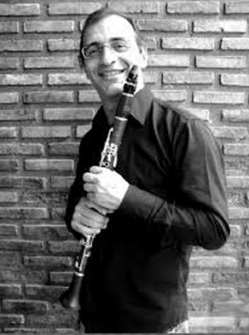
O MÉTODO DA CAPO
Joel Barbosa (1964)

Slide 2
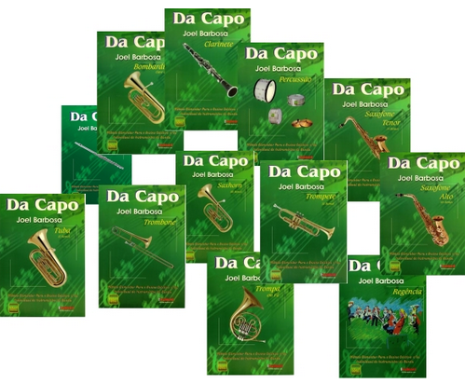
O Método DA CAPO
Método Elementar para o Ensino Coletivo e/ou Individual de Instrumentos de Banda – tese de doutorado do Prof. Joel Barbosa.
A partir de 2004,
editado como livro.

Slide 3
Dividido em: - livro de Regência (com todas as orientações didáticas e as grades dos Instrumentos de sopro e Percussão)
- E um para cada instrumento que integra a banda
(Trompa, Tuba, Bombardino, Clarinete, Saxhorn,
Trompete, Trombone, Flauta, Saxofone tenor, Saxofone alto e percussão)

Slide 4
Método americano * Método Da capo
O método Da Capo teve como motivação os princípios pedagógicos dos mais conceituados métodos americanos de ensino coletivo de banda da década de 1980, adaptando-os ao contexto brasileiro, comprometido, ainda, com sua cultura (ANPPOM, 1997, p. 194)
A diferença dos métodos estadunidenses para o método Da Capo
“está na valorização da percepção por meio de tocar de ouvido e do canto, com inclusão das letras das canções. Ele se fundamenta na premissa de que a educação musical por meio de canções de tradição oral conhecidas é uma abordagem eficaz”. (LUZ, RODRIGUES, 2011, p. 238

Slide 5
Para o professor Joel Barbosa:
“O ensino coletivo de instrumentos musicais heterogêneos pode ser um dos meios mais eficientes e viáveis economicamente para inserir o ensino da música instrumental no ensino escolar de primeiro grau” (ABEM, 1996, p. 39)
E ainda, segundo ele (idem, p. 44) o ensino coletivo de instrumentos musicais já tem sido realizado com sucesso em vários estados do Brasil.

Slide 6
Acerca do método
Organização didática, passo a passo, à aprendizagem do instrumento, de teoria aplicada, além de estímulos ao desenvolvimento da percepção musical.
Em cada lição é introduzida uma nova nota no instrumento; bem como ritmo e um conceito teórico, todavia aplicado ao fazer musical.
Todos esses elementos são experienciados através da execução e do canto em uníssono, em duos, em cânone e, ainda, de arranjos para bandas elaborados pelo autor, tendo como principal suporte a música de tradição oral brasileira. (PAZ, 2013, p. 311)

Slide 7
Partes específicas para cada instrumento
Divididas em 3 seções:
1ª - Princípios básicos de produção sonora, ou seja, as notas de mais fácil produção no registro médio dos instrumentos (de sopro), o quadro de dedilhados, além de um repertório de fácil execução, com divisões musicais simples;
2ª - notas de outros registros, além de mais exercícios técnicos e teóricos, intercalados com adaptações de canções da tradição oral; e na
3ª - melodias de tradição oral mais trabalhadas, com inserção de diferentes dinâmicas, articulações e fraseados, incluindo, ainda, exercícios de divisão musical e escalas.
Nessa última fase o repertório inclui formas, estilos e gêneros variados.

Slide 8
Segundo Prof. Joel,
As classes não devem ultrapassar trinta alunos.
Observar a importância do apoio da família no sucesso a ser alcançado, incentivando a prática diária.
“Rodas de Conversa” – utilizadas por ele para propiciar um maior envolvimento e conhecimento dos interessados nesse processo, numa alusão aos “círculos de cultura” do eminente educador Paulo Freire.

Slide 9
Recomendações, livro - Regência
Mescle as aulas entre partes instrumentais e teóricas.
Sempre toque as páginas já aprendidas nas aulas.
Toque, algumas vezes, os exercícios das primeiras páginas sequencialmente, sem interromper a cada um deles.
Use as primeiras páginas para aquecimento instrumental, porém, após a lição 58, utilize a escala de si bemol maior e as demais que irão aparecer.
Pratique as canções com cada aluno tocando ou cantando individualmente, um após o outro sem interrupção, e mantendo o acompanhamento de percussão de maneira contínua.
Toque nas aulas para exemplificar.

Slide 10
Apresente gravações e vídeos para os alunos.
Realize provas teóricas e instrumentais.
Acompanhe o crescimento de cada aluno, avaliando-o individualmente e colocando notas no livro dele para cada exercício.
Se possível, tenha um quadro na parede onde cada aluno pode saber em que lição seu companheiro está na avaliação individual.
Mostre a forma musical de algumas canções e comente a riqueza da construção de certas linhas melódicas.
Organize os alunos em grupos de câmara.
Explique ao aluno a importância da prática diária com qualidade (concentração e planejamento). (BARBOSA, 2004, p. 1-2)

Slide 11
Dicas – Atividades de ensino
Tocar e Cantar - Toda canção com letra deve ser cantada e tocada. Se possível, use um instrumento harmônico (violão, piano, teclado, etc.) para acompanhar essas atividades. Procure cantar em tonalidades apropriadas para a classe.
Praticar todas as vozes individualmente, possibilitando posteriormente a execução nas mais diferentes combinações instrumentais.
Dueto com Palmas – Um grupo canta e outro bate o ritmo ou, enquanto um grupo toca, o outro bate o ritmo. Cantam e batem o ritmo simultaneamente.
Decorar –Prática valorizada desde o início da aprendizagem. Além de propiciar o desenvolvimento da memória, possibilita tocar as passagens mais difíceis com maior desenvoltura. Essa recomendação aparece de modo explícito nas músicas 18, 31, 36, 53, 65, 77, 89, 99 e 114.

Slide 12
Exercício Teórico - São importantes para verificar o aprendizado, por isso corrija os resultados de cada aluno. Tenha certeza que os alunos estão fazendo-os individualmente. Crie mais exercícios semelhantes.
Exercício Técnico Instrumental (34, 101 e108) - Ouça cada aluno individualmente.
Exercício Rítmico - Pratique-os de várias maneiras; por exemplo: (1) contando os tempos do compasso e batendo o ritmo da canção, e vice versa, e (2) batendo o tempo com os pés e o ritmo com as mãos.
Completar a Melodia - Esse tipo de exercício é muito importante para o desenvolvimento auditivo do aluno. Tenha certeza que cada aluno fez individualmente. Verifique um por um antes de corrigir em grupo.

Slide 13
Improvisando –Todos são estimulados individualmente a improvisar.
Exercício de Divisão Musical (119-126).
Concerto – As apresentações individuais em grupos de câmara ou banda completa são estimuladas, com convites distribuídos para os responsáveis, parentes, amigos e colegas dos integrantes.
Tenha horários específicos para o atendimento do aluno com dificuldade.

Slide 14
Valorize a qualidade e o equilíbrio sonoro da banda, dos grupos e, ainda, de cada integrante.
Ofereça oportunidade de audição de bons profissionais e conjuntos através de gravações, visando a ampliar o juízo estético do grupo com modelos que possam servir de referência sonora.

Slide 15
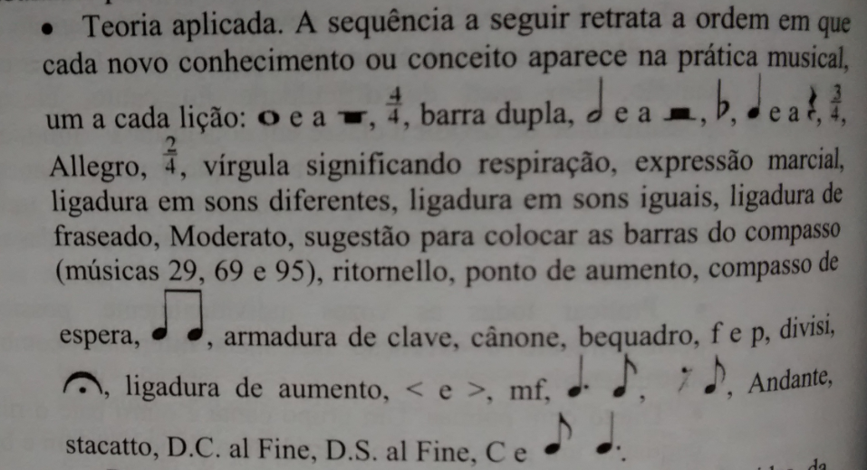
Programa de Ensino – Teoria Aplicada
In: PAZ, 2013, p. 314.

Slide 16
Programa de Ensino – Repertório
As músicas mais popularmente conhecidas da tradição oral encontram-se ali representadas, além de duos, cânones e exercícios para treino de emissão e divisão da unidade, bem como versões facilitadas para o trabalho inicial com a banda, de autoria de Barbosa.

Slide 17
Programa de Ensino – Improvisação
Propostas para improvisar com a sugestão das notas entre parênteses (músicas 90 e 117)
Completar a melodia (músicas 47, 74 e 86), completar os compassos com ritmo (música 85). Na partitura do regente as notas ou ritmos se encontram entre parênteses e no livro do aluno em branco, para que ele complete.

Slide 18
Programa de Ensino – Exercícios auditivos
O professor propõe pequenos motivos de dois compassos e os alunos repetem, por audição, nos seus instrumentos. De início, o mesmo som com variantes rítmicas. Em seguida dois sons, três, até chegar a seis sons.

Slide 19
Programa de Ensino – Ordem de cada nota nos diferentes instrumentos
Obedecem à facilidade de embocadura e digitalização. Assim é que, a cada nova lição, aparece no livro do regente a nota específica de cada instrumento remetendo, ainda, à pagina em que a mesma se encontra no livro do aluno.
Ao final do livro do regente encontramos um quadro de dedilhados com fotos e indicações visuais para todos os instrumentos, seguido de um breve históricos dos mesmos.

Slide 20
Método, 2008 - Da Capo Criatividade
Serve de complemento ao anterior.
Ênfase nos processos que envolvem a criação musical, além de o autor aprofundar os conhecimentos de leitura musical, técnica instrumental e prática de conjunto.
Espaço de atividades composicionais e de arranjo, bem como a prática solista.

Slide 21
Outros métodos:
Da Capo Arco e Da Capo Dedilhadas, juntamente com os respectivos livros de Regência para os professores. (Cita-se que esperava-se, para 2013, a edição dos livros).
A metodologia de ambos é semelhante ao Da Capo para instrumentos de banda.
O Da Capo Arco é para formar orquestras de câmara, possui livros para violino, viola, cello e contrabaixo.
O Da Capo Cordas Dedilhadas é para formar orquestra de cordas dedilhadas e possui os livros: cavaquinho e banjo (mesmo livro com cordas em mesma afinação), bandolim, violão tenor, viola, violão, baixo elétrico ou baixolão.

Slide 22
Da Capo Arco e Da Capo Dedilhadas
Aprimoramento e valorização da técnica que envolvem a criação, exercícios de transposição, percepção de notas tocadas propositalmente erradas para aguçar a percepção.
Introdução modal com propostas nos modos mixolídio, lídio e lídio-mixolídio.
Jogos Musicais (atentando para a importância do lúdico na Educação Musical)

Slide 23
Sobre a proposta de Barbosa em Da Capo - Bandas:
“Existem nos livros lições para cantar, cantar e tocar, exercícios rítmicos e teóricos. Porém o professor, de acordo com o momento, poderá ministrar conhecimentos musicais que não estão listados nos livros, mas são incentivados pelo autor do método, como: análise, harmonia e história da música”. Nascimento (2007,p. 45)

Slide 24
Segundo PAZ (2013):
“Há que se registrar a grande atenção que vem merecendo o “ensino coletivo de instrumentos musicais heterogêneos” , da última década do século XX ao limiar do século XXI, tanto da parte de autores-educadores quanto de instituições (exemplo: Colégio Pedro II, R.J.), motivando o surgimento de relevantes trabalhos acadêmicos, bem como de uma produção que eclodiu e que vem servindo de referência na prática do ensino coletivo.”
(PAZ, 2013, p. 320)

Slide 25
Para maiores esclarecimentos, consultar:
www.dacapo.mus.br

Slide 26
Referência Bibliográfica
BARBOSA, Joel. Regência. Da Capo. Método Elementar Para o Ensino Coletivo e/ou Individual de Instrumentos de Banda. Jundiaí, São Paulo: Keyboard Editora Musical, 2004.
BARBOSA, Joel. Percussão. Da Capo. Método Elementar Para o Ensino Coletivo e/ou Individual de Instrumentos de Banda. 2ª. ed. Jundiaí, São Paulo: Keyboard Editora Musical, 2009.
BARBOSA, Joel. Saxofone Alto Mi bemol. Da Capo. Método Elementar Para o Ensino Coletivo e/ou Individual de Instrumentos de Banda. 2ª. ed. Jundiaí, São Paulo: Keyboard Editora Musical, 2009.
BARBOSA, Joel. Saxofone tenor. Da Capo. Método Elementar Para o Ensino Coletivo e/ou Individual de Instrumentos de Banda. 2ª. ed. Jundiaí, São Paulo: Keyboard Editora Musical, 2009.
BARBOSA, Joel. Flauta. Da Capo. Método Elementar Para o Ensino Coletivo e/ou Individual de Instrumentos de Banda. 2ª. ed. Jundiaí, São Paulo: Keyboard Editora Musical, 2009.

Slide 27
BARBOSA, Joel. Trombone. Da Capo. Método Elementar Para o Ensino Coletivo e/ou Individual de Instrumentos de Banda. Jundiaí, São Paulo: Keyboard Editora Musical, 2004.
BARBOSA, Joel. Trompete. Da Capo. Método Elementar Para o Ensino Coletivo e/ou Individual de Instrumentos de Banda. 2ª. ed. Jundiaí, São Paulo: Keyboard Editora Musical, 2009.
BARBOSA, Joel. Saxhorn. Da Capo. Método Elementar Para o Ensino Coletivo e/ou Individual de Instrumentos de Banda. Jundiaí, São Paulo: Keyboard Editora Musical, 2004.
BARBOSA, Joel. Clarinete. Da Capo. Método Elementar Para o Ensino Coletivo e/ou Individual de Instrumentos de Banda. 2ª. ed. Jundiaí, São Paulo: Keyboard Editora Musical, 2009.
BARBOSA, Joel. Bombardino. Da Capo. Método Elementar Para o Ensino Coletivo e/ou Individual de Instrumentos de Banda. 2ª. ed. Jundiaí, São Paulo: Keyboard Editora Musical, 2009.

Slide 28
BARBOSA, Joel. Tuba. Da Capo. Método Elementar Para o Ensino Coletivo e/ou Individual de Instrumentos de Banda. 2ª. ed. Jundiaí, São Paulo: Keyboard Editora Musical, 2009.
BARBOSA, Joel. Trompa. Da Capo. Método Elementar Para o Ensino Coletivo e/ou Individual de Instrumentos de Banda. Jundiaí, São Paulo: Keyboard Editora Musical, 2004.
BARBOSA, Joel. Considerando a viabilidade de inserir música instrumental no ensino de primeiro grau. In: Revista da ABEM, v. 3, p. 39-49, 1996.
BARBOSA, Joel. Desenvolvendo um método de banda brasileiro. In: Anais do X Encontro Anual da ANPPOM, 1997.
BARBOSA, Joel. Produção científica em ensino coletivo de instrumentos de banda e o terceiro setor: avaliação e perspectivas. In: Anais do XIV Encontro Anual da ANPPOM. Porto Alegre: 2003, v.1, p. 1-5.
PAZ, Ermelinda A. Pedagogia Musical Brasileira no Século XX, Metodologia e Tendências. 2ª ed. revista e aumentada. Brasília: Editora MusiMed, 2013.

